Slide 1


POWER PIVOT
Curso: Base de Datos
Alumno: Alejandro Villanueva M.
DIC. 2017

Slide 2
¿Qué es POWER PIVOT?
Power Pivot es una tecnología que permite procesar y analizar información compleja en poco tiempo, con poco esfuerzo y con poco hardware. Vio la luz a finales del año 2009 (se llamaba “Project Gemini”)y su velocidad radica en que es tecnología in-memory. Efectivamente, comprime los datos y los sube a memoria. Por ello, incluso tablets o laptops con configuraciones básicas de RAM (1 o 2 Gb por ejemplo), pueden consultar varios millones de filas con tiempos de respuesta de fracciones de segundo.

Slide 3
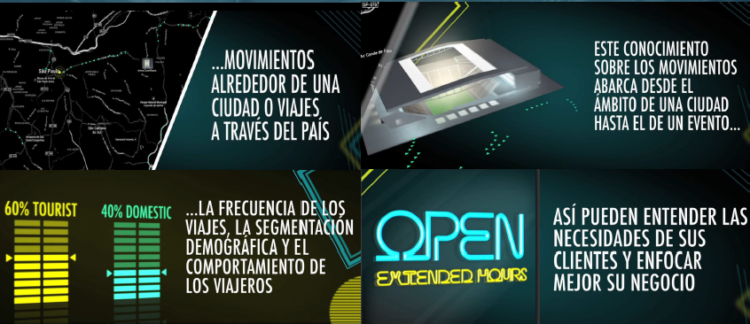
Big Data : Un gran negocio ( video )

Slide 4
¿Por qué Power Pivot?
Tus tablas dinámicas funcionan muy lento o simplemente fallan con pocos miles de filas.
Usas demasiadas veces BUSCARV (o VLOOKUP si tu Excel está en inglés) y cada vez es más difícil entender las dependencias de la hoja de trabajo.
Cada vez que los datos cambian o se actualizan (ej. el siguiente mes) tienes que volver a hacer todo el reporte y sus cuadros.
Porque hacer cálculos comunes y aparentemente simples como “crecimiento anual” o “acumulado a la fecha” resulta trabajoso y repetitivo.
Porque viste una demo de un “software especializado” de análisis de datos, te gustó porque viste gráficos bonitos, pero cuesta demasiado por usuario (“más de tres ceros”)

Slide 5
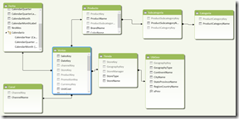
Como resuelve Power Pivot estos problemas?
Power Pivot es tecnología in-memory. Usa un motor de análisis que comprime los datos unas diez veces y luego los sube a memoria. Por ello se puede tener tablas dinámicas que consulten millones de filas y obtener respuestas en una fracción de segundo. Y todo esto desde tu misma laptop o computadora, sin necesidad de repotenciarla (uno o dos gigabytes de RAM bastan para varios millones de filas)
Power Pivot permite relacionar tablas (“hojas Excel”) fácil y gráficamente. De esta manera es sencillo entender las dependencias entre los datos y es más fácil administrarlas.
Power Pivot independiza los datos (tablas) de las relaciones entre ellos. Se puede actualizar fácilmente los datos o agregar los del siguiente mes sin mayor inconveniente. Todas las relaciones y cálculos siguen funcionando sin necesidad de rehacerlos.

Slide 6
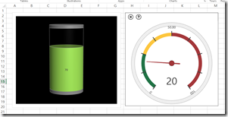
Como resuelve Power Pivot estos problemas?
Power Pivot incluye una cantidad de fórmulas específicas para escenarios de análisis. Esto permite construir cálculos, ratios y KPIs y embeberlos directamente en el modelo de análisis. De este modo, una vez creados, estos cálculos se pueden reutilizar siempre.
Power Pivot es Excel. Excel es ya un “software especializado” en análisis de datos. Tiene tecnología in-memory, maneja millones de registros rápidamente, hace rankings, análisis 80-20, gráficos avanzados, mapas 2D y 3D, cuadros animados, velocímetros, y un largo etcétera. Podrías hacer un tablero para la gerencia usando simplemente Excel. Puede que no sepas cómo se hace, pero ahí está. Este blog (y, sobre todo, muchísimos otros ya existentes en internet) mostrará eso. Finalmente, es muy probable que ya tengas Excel adquirido, o veas que te cuesta una fracción de lo que te costaría ese otro software. Además, en caso de que decidas adquirir otra solución de análisis, muy probablemente tus usuarios seguirán usando y necesitando Excel. Entonces, ¿tiene sentido invertir en otra cosa?

Slide 7
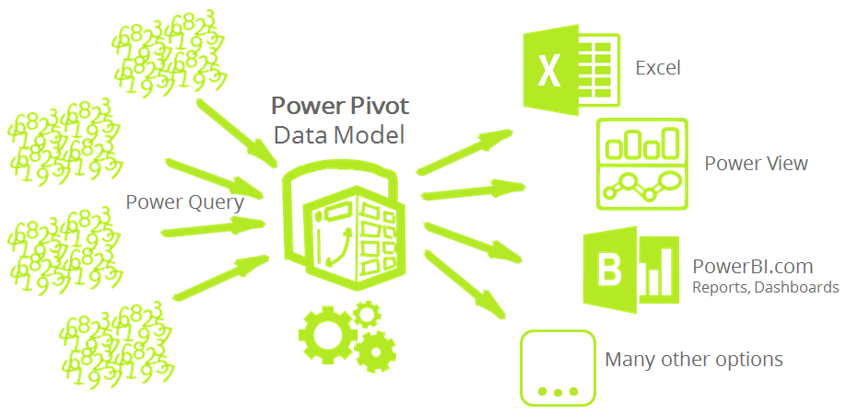

Slide 8
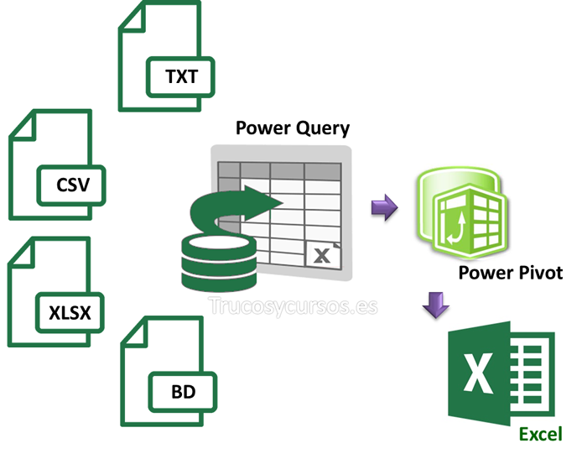

Slide 9
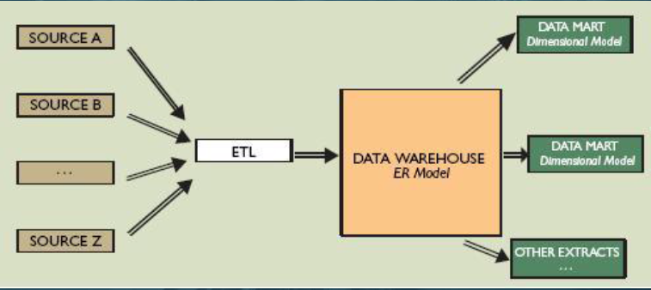
ETL ( Extraer, Transformar y Cargar)

Slide 10
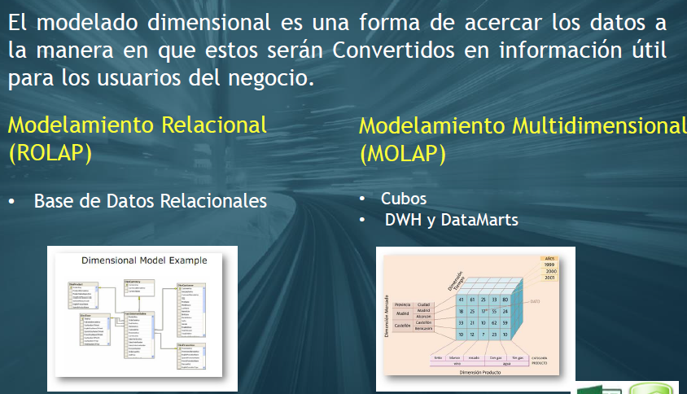
Conceptos generales

Slide 11
Power Pivot tiene tres “sabores” o presentaciones:
Power Pivot para Excel. Es el más conocido y comenzó como una descarga gratuita para los usuarios de Office 2010 . Ahora está embebido en el Excel que viene en Office 2013, 2016 Professional Plus o en Office 365 Pro Plus. Permite crear hojas de trabajo (workbooks) que contengan modelos de análisis soportados en Power Pivot.

Slide 12
Power Pivot para SharePoint. Es un complemento que extiende las capacidades de SharePoint 2010 Enterprise o de SharePoint 2013 Enterprise para administrar, colaborar y procesar en el servidor hojas de trabajo de Power Pivot publicadas en dicho SharePoint. En este caso, tanto el procesamiento de los datos como la visualización puede ser manejada por el servidor.
Modelo Tabular de SQL Server Analysis Services (versión 2008 R2 y superior). Una hoja de trabajo de Power Pivot se puede subir/importar directamente a un modelo tabular de Analysis Services. De esta manera será el servidor quien maneje los datos de dicha hoja, y los procese con la misma tecnología in-memory, con servicios más avanzados (seguridad y particionamiento, por ejemplo). En este caso, la responsabilidad de la visualización recae en la aplicación cliente (Excel por ejemplo).

Slide 13
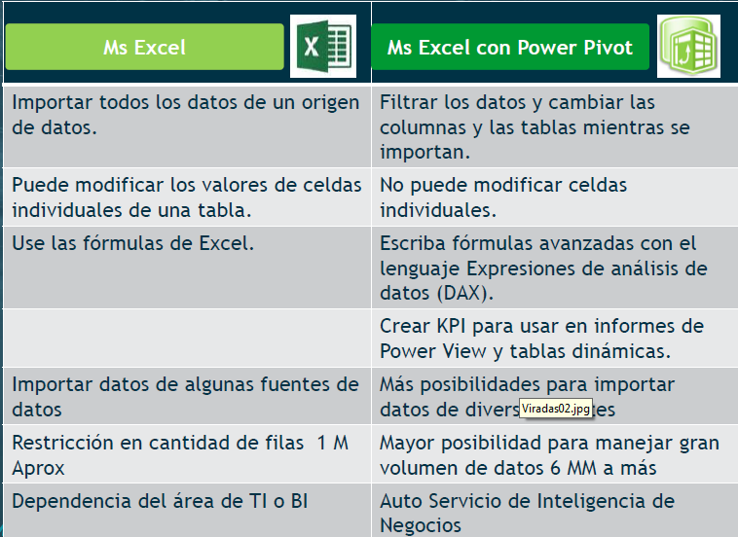
Diferencias entre Excel y PP

Slide 14
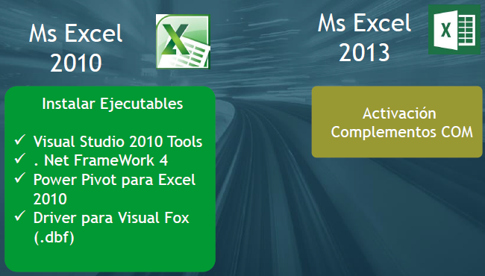
Instalación complemento PP:

Slide 15
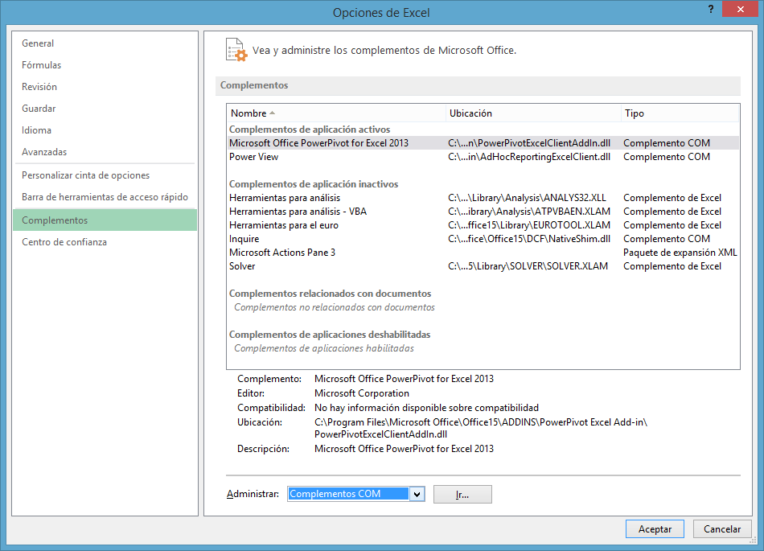
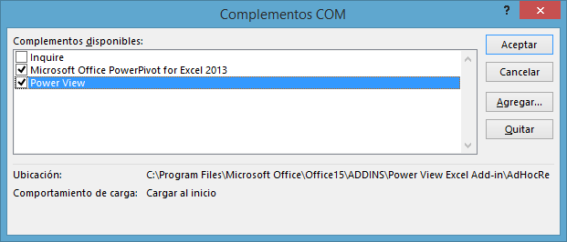
Adicionar complemento en EXCEL

Slide 16
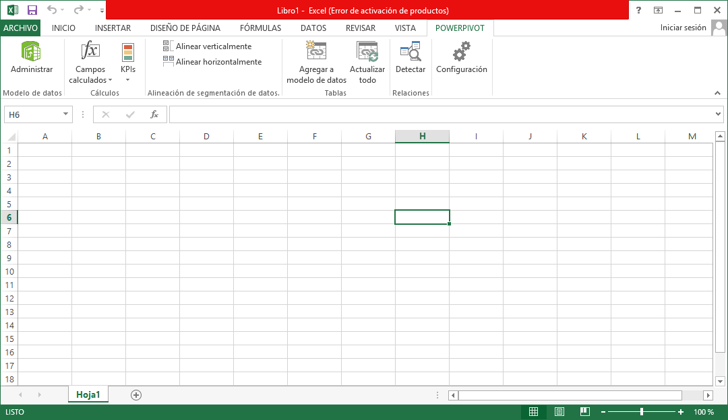

Slide 17
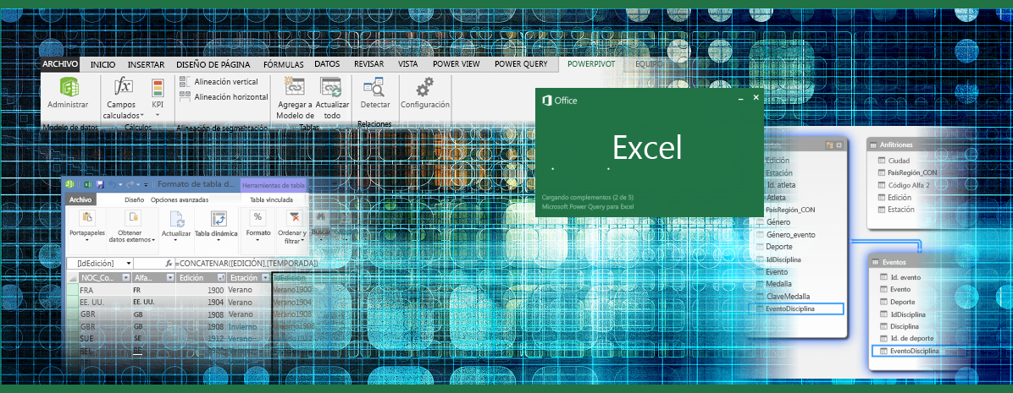
Ejemplo…
C

Slide 18
Conclusiones
En años recientes, algunas de las mejoras en Microsoft Excel no han sido directamente sobre la hoja de cálculo, en cambio las nuevas herramientas de visualización y análisis convierten a Excel en una enorme herramienta de inteligencia de negocio (BI – Business intelligence). La plataforma está disponible con complementos y está disponible si se tiene instalada la licencia Office Pro Plus.
Las tablas dinámicas y fórmulas de Excel son probablemente el lenguaje de programación más popular de todo el mundo y las nuevas herramientas como: Power Query, Power Pivot, Power Map y Power Views son aún más poderosas. Se puede conectar, limpiar, des duplicar y transformar casi todos los datos, explorar y filtrar millones de filas de datos, construir indicadores de rendimiento y crear visualizaciones.
A pesar de que utilice Excel para construir los modelos de datos que se van a analizar, las herramientas que se utilizan para hacer el análisis no forman parte de la interfaz de Excel. Lo que es peor, todas ellas tiene sus propias interfaces que parecen casi como Excel en ventanas separadas. Se puede hacer la conexión y limpieza de datos en Power Query, analizarlos en Power Pivot y luego visualizarlos en Power Map y Power View como cuatro pasos desconectados.

Slide 19
https://exceltotal.com/ejemplo-practico-power-pivot/
https://blogs.technet.microsoft.com/jorge_aguinaga/2014/05/06/por-qu-debera-interesarte-power-pivot-para-excel-o-no/
https://es.slideshare.net/jftamames/inteligencia-de-negocio-con-excel-power-pivot
https://support.office.com/es-es/article/Power-Pivot-Informaci%C3%B3n-general-y-aprendizaje-f9001958-7901-4caa-ad80-028a6d2432ed
http://www.executrain.com.mx/big-data/item/por-que-bi-es-el-futuro-de-excel

